Slide 1
পরিচিতি
করুনা কান্ত রায়
(সিনিয়র শিক্ষক)
আমেনা বাকী রেসিডেন্সিয়াল মডেল
স্কুল এন্ড কলেজ
চিরিরবন্দর, দিনাজপুর
মোবাইলঃ ০১৭৩৯৭০৭৭৯৮।
তারিখঃ 25/০3/২০২২খ্রিঃ

Slide 2
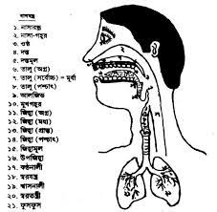
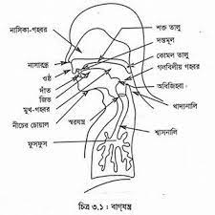
বাগযন্ত্রঃ ধ্বনি উচ্চারণ করতে যে সকল প্রত্যঙ্গ কাজে লাগে, সেগুলোকে একত্রে বাগযন্ত্র বলে।
বাগযন্ত্রের বিভিন্ন প্রত্যঙ্গ

Slide 3
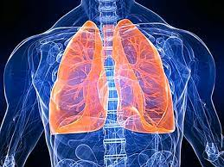
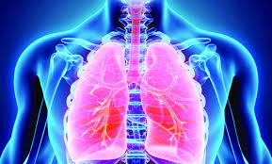
ফুসফুসঃ ধ্বনি সৃষ্টিকারি বায়ু প্রবাহের উৎস ফুসফুস। ফুসফুস শ্বাস গ্রহণ ও ত্যাগ করে। মূলত শ্বাস ত্যাগের মাধ্যমে ধ্বনি উৎপন্ন হয়।
ফুসফুস

Slide 4
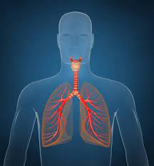
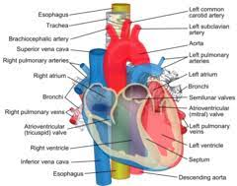
শ্বাসনালীঃ ফুসফুস থেকে বাতাস শ্বাসনালী হয়ে মুখবিবর ও নাসারন্ধ দিয়ে বের হয়ে আসে।
শ্বাসনালী

Slide 5
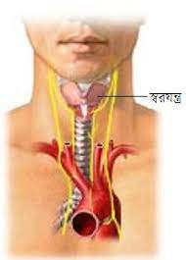
স্বরযন্ত্রঃ শ্বাসনালির উপরের অংশে স্বরযন্ত্রের অবস্থান। বাতাস স্বরযন্ত্রের মধ্য দিয়ে বেরিয়ে আসে বলে ধ্বনির সৃষ্টি হয়। অধিজিহবা,স্বররন্ধ্র, ধ্বনিদ্বার ইত্যাদি স্বরযন্ত্রের অংশ।
স্বরযন্ত্র

Slide 6
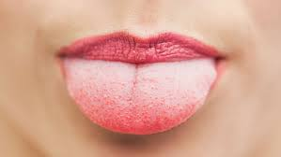
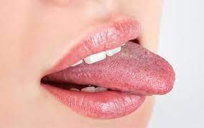
জিভঃ মুখ গহ্বরের নিচের অংশে জিভের অবস্থান। বাগযন্ত্রের মধ্যে জিভ সবচেয়ে সচল ও সক্রিয় প্রত্যংগ। জিভের উচ্চতা অনুযায়ী, সম্মুখ- পশ্চাৎ অবস্থান অনুযায়ী এবং মুখগহ্বরের বিভিন্ন অংশের সাথে জিভের স্পর্শের প্রকৃতি অনুযায়ী ধ্বনির বৈচিত্র্য তৈরি হয়।
জিভ

Slide 7
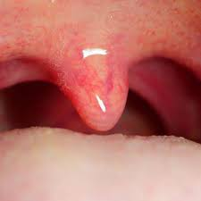
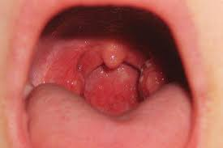
আলজিভঃ মুখগহ্বরের কোমল তালুর পিছনে ঝুলন্ত মাংসপিণ্ডের নাম আলজিভ। ধ্বনি উচ্চারণের সময়ে কোমল তালুর সঙ্গে আলজিভ নিচে নেমে এলে বাতাস মুখ দিয়ে পুরোপুরি বের না হয়ে খানিকটা নাক দিয়ে বের হয়। এর ফলে নাসিক্য ধ্বনি তৈরি হয়।
আলজিভ

Slide 8
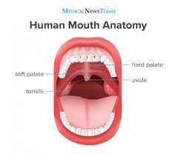
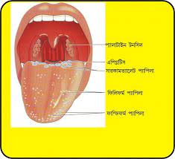
তালুঃ মুখবিবরের ছাদকে বলা হয় তালু। তালুর দুইটি অংশ কোমল তালু ও শক্ত তালু। অনুনাসিক স্বরধ্বনি উচ্চারণে কোমল তালু নিচে নামে। কোমল তালু ও জিভমূলের স্পর্শে কন্ঠ্যধ্বনি উচ্চারিত হয়। দন্তমূলের শুরু থেকে কোমল তালু পর্যন্ত বিস্তৃত অংশকে বলা হয় শক্ত তালু।
শক্ত ও নরম তালু

Slide 9
মূর্ধাঃ শক্ত তালু ও উপরের পাটির দাঁতের মধ্যবর্তী উত্তল অংশকে মূর্ধা বলে। কোনো কোনো ব্যঞ্জনধ্বনি উচ্চারণের সময়ে জিভ মূর্ধাকে স্পর্শ করে।
মূর্ধা

Slide 10
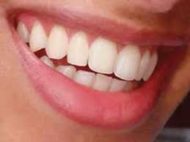
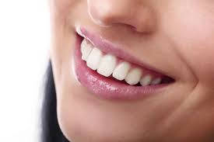
দন্তমূল ও দন্তঃ দাঁতের গোড়ার নাম দন্তমূল। উপরের পাটির দন্তমূল ও দাঁতের সঙ্গে জিভের স্পর্শে বেশ কিছু ধ্বনি উৎপন্ন হয়।
দন্তমূল ও দন্ত

Slide 11
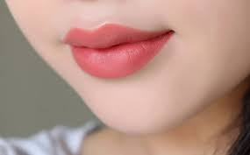
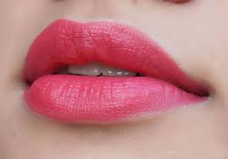
ঠোঁট/ ওষ্ঠঃ বাকপ্রত্যঙ্গের সবচেয়ে বাইরের অংশের নাম ওষ্ঠ বা ঠোট। ওষ্ঠের মধ্যকার ফাকের কম-বেশির ভিত্তিতে স্বরধ্বনিকে সংবৃত ও বিবৃত এই দুই ভাগে ভাগ করা হয়। এছাড়া ব্যঞ্জনধ্বনি উচ্চারণ করতে ওষ্ঠ গুরুত্বপূর্ণ ভূমিকা পালন করে।
ঠোঁট/ ওষ্ঠ

Slide 12
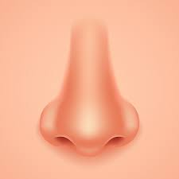
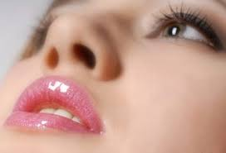
নাসিক্যঃ মুখগহ্বরের পাশাপাশি নাসিকা বা নাকের ছিদ্র দিয়ে বাতাস বের হয়েও ধ্বনি উৎপন্ন হয়।
নাসিক্য

Slide 13
ধন্যবাদ

